Slide 1
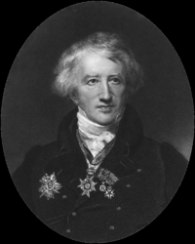
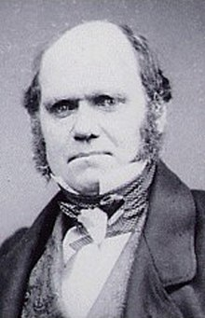
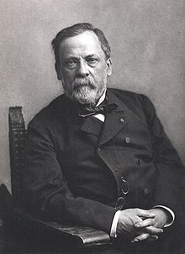
Sciences et savoirs au XIXe siècle
(1800-1900)
Louis Pasteur
(1822-1895)
Georges Cuvier (1769-1832)
Charles Darwin (1809-1882)

Slide 2
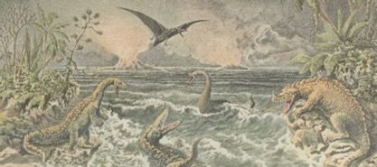
Introduction générale du Semestre 2
Le caractère massif de la présence des savants et des sciences dans la France du XIXe siècle :
/ les grandes institutions scientifiques et pédagogique : les universités et les grandes écoles (Polytechnique, École normale supérieure), les institutions scientifiques (Muséum national d’histoire naturelle, Observatoire de Paris, Institut Pasteur…) et les académies (sciences et médecine)
/ les grandes figures : Jean-Antoine Chaptal, Georges Cuvier, François Arago, Louis Pasteur
/ Imaginaire et culture : expositions universelles, presse et imprimé (dinosaures, darwinisme…)
La science comme « nouvelle religion » ?

Slide 3
Les savants et les sciences accompagnent :
Les innovations techniques et industrielles (nouvelle physique)
Les entreprises coloniales (anthropologie physique)
Les transformations des villes (hygiénisme)
Les sciences connaissent des transformations importantes :
Organisation institutionnelle (spécialisation : les laboratoires)
Organisation financière (financements publics et privés)
Organisation médiatique (vulgarisation et communication scientifique : les congrès internationaux)
Entre le début et la fin du XIXe siècle, les sciences apparaissent comme les outils au service des régimes successifs :
Les savoirs d’État (les statistiques ; la météorologie)
L’idéologie scientiste et progressiste (valorisation des progrès des sciences)
Mythologies scientifiques et politiques (de l’expédition d’Egypte à la vaccination de Pasteur)

Slide 4



Bibliographie (très indicative)
Dominique Pestre (dir.), Histoire des sciences et des savoirs, t. II : Kapil Raj et Otto Sibum (dir.), Modernité et globalisation, Paris, Seuil, 2015.
Christophe Charle et Laurent Jeanpierre (dir.) La Vie intellectuelle en France, Paris, Seuil, 2016 – t. 1 : Des lendemains de la Révolution à 1914.
Robert Fox, The Savant and the State. Science and Cultural Politics in Nineteenth Century France, Baltimore, The Johns Hopkins University Press, 2012.

Slide 5
Programme
Séance 1 (28/01) : Introduction - L’empire des sciences et le gvt de la nature.
Séance 2 (04/02) : Pierre-Simon Laplace et les nouveaux terrains de la physique.
Séance 3 (11/02) : Os, fossiles et outils.
Séance 4 (18/02) : Épidémies et politiques sanitaires.
Séance 5 (25/02) : A la conquête de l’espace.
Interruption des cours du 01/03 au 08/03.
Séance 6 (11/03) : Sciences coloniales et raciales.
Séance 7 (18/03) : Charles Darwin et l’évolution.
Séance 8 : (25/03) : Darwinismes.
Séance 9 (1er/04) : Paris, capitale scientifique.
Séance 10 (08/04) : Economies politiques.
Séance 11 (15/04) : Romantismes et cosmologies.
Séance 12 (22/04) : Pasteur, héros républicain ?
Examens du 4 mai au 23 mai 2026.

